Slide 1
Lokální a regionální Politika
Přeshraniční spolupráce (CBC) (Periferie, Sudety)
6. týden, www.karelmuller.eu

Slide 2
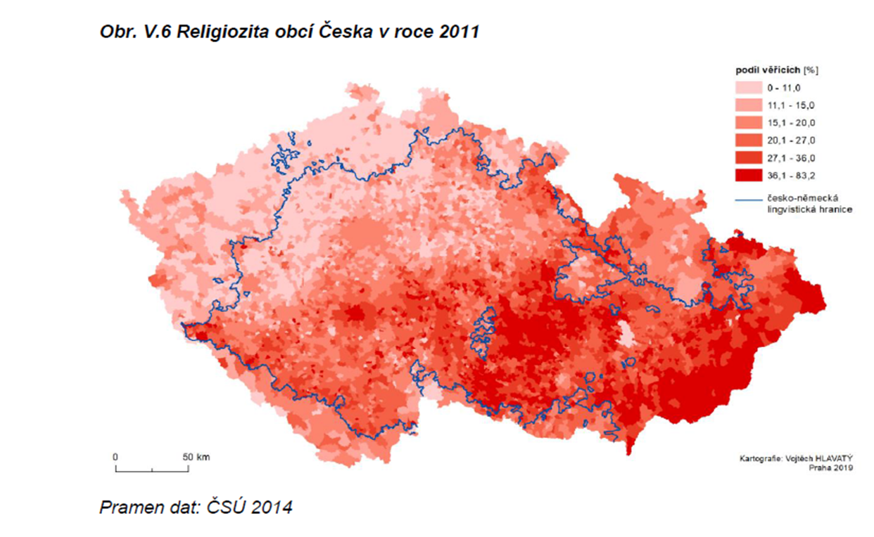

Slide 3
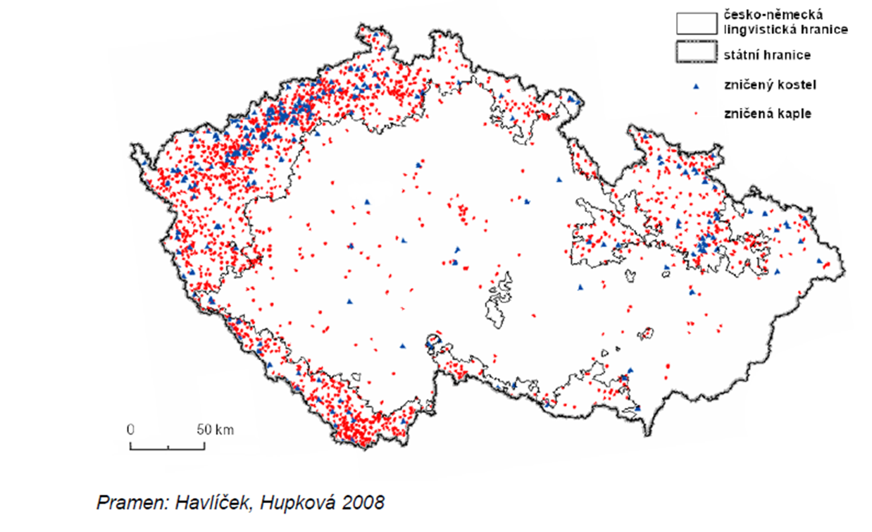
Kapellen und Kirchen zwischen 1948 und 1989: Entsakralisierung der Landschaft

Slide 4
Předpoklady a formy CBC
Předpoklady
Pacifikace hranice po WWII: „vycházet ze sousedy“
Evropská společenství
4 svobody – Schengenland, Frontex
Formy
Mezivládní dohody
Euroregiony
Partnerská města (twin-towns)
Evropské regiony (např. Vltava-Dunaj)
Evropské seskupení pro územní spolupráci (ESUS/EGTC)
European Cross-Border Mechanisms (ECBM), 2018, Lucemburské předsednictví EK

Slide 5
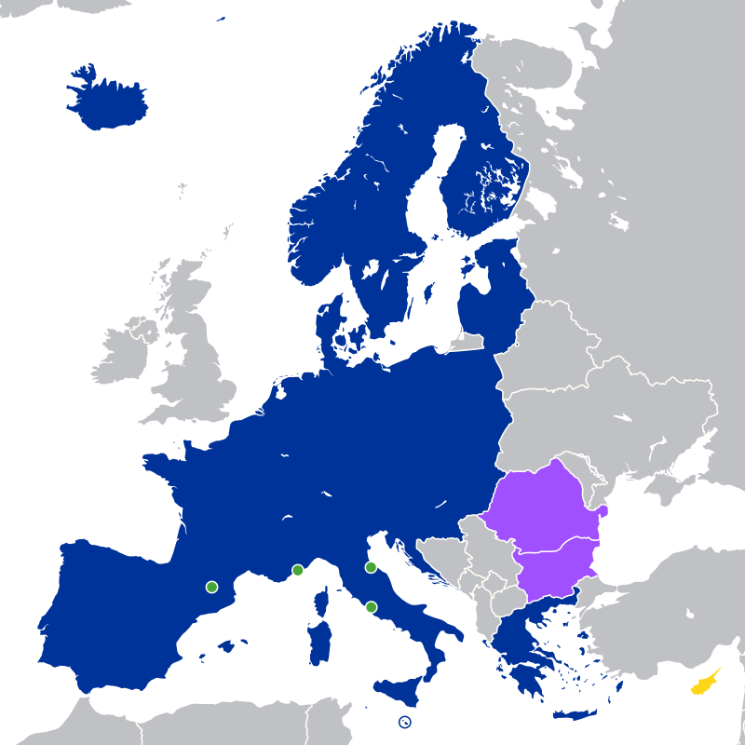
Schengenland
29 members, Czechia *2007
Treaty of Rome
*1957 (Free movement of persons)
Saarbrücken Agreement
*1984 (GE + FR)
Schengen Agreement
1985 (+ BeNeLux)
1995 (SIS and controls removed)
1999 součást EU/Amsterdam treaty
Millions commute to work across borders every day

Slide 6
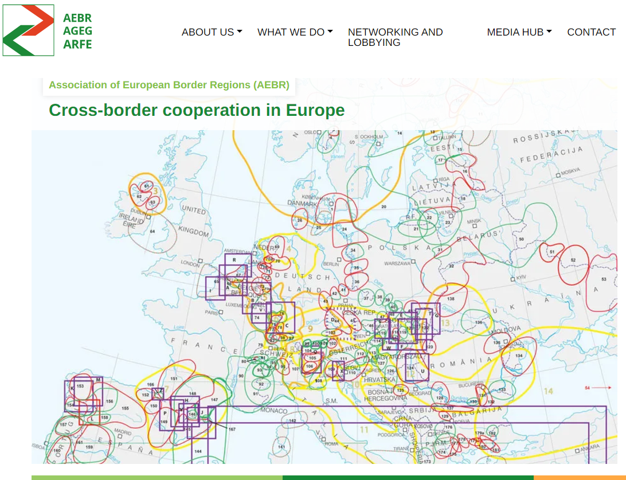

Slide 7
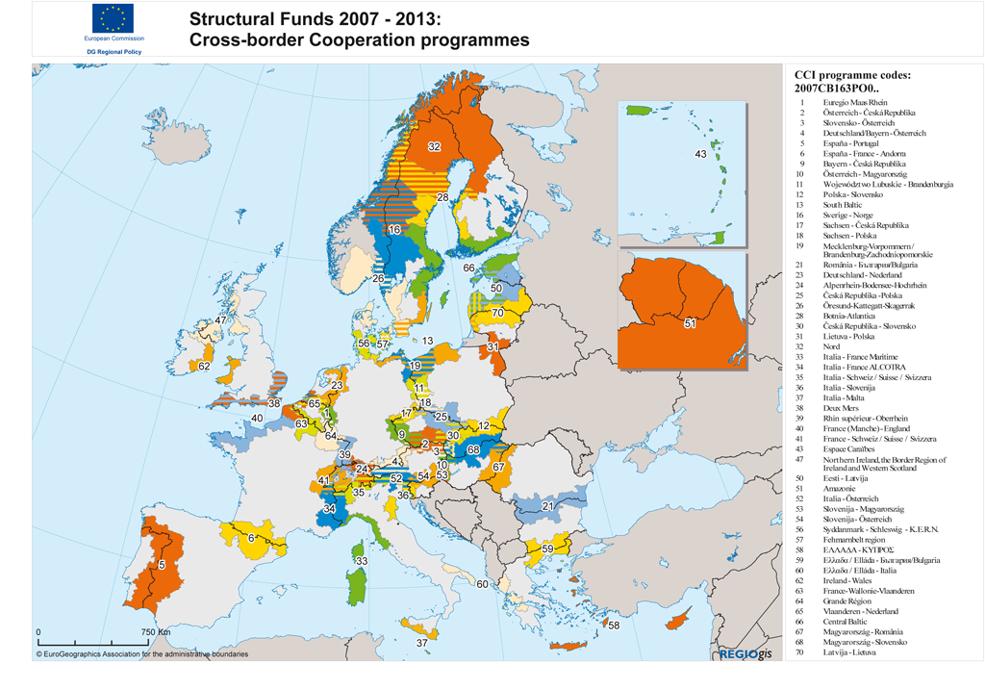
Schengenland

Slide 8
Euroregions and cross-border regions
Princip subsidiarity, multi-level governance (MLG)
Association of European Border Regions (AEBR,* 1971)
European Committee of the Regions
Over 200 cross-border regions in the EU
CZR: 13 euroregionů, Nisa 1991, Silva Nortica 2002
EUREGIO (1st Euroregion, Enschede/NL-Gronau/GE, *1958)
EU: 89 EGTC/ESUS v EU (březen, 2024), 25 with HU (?)

Slide 9
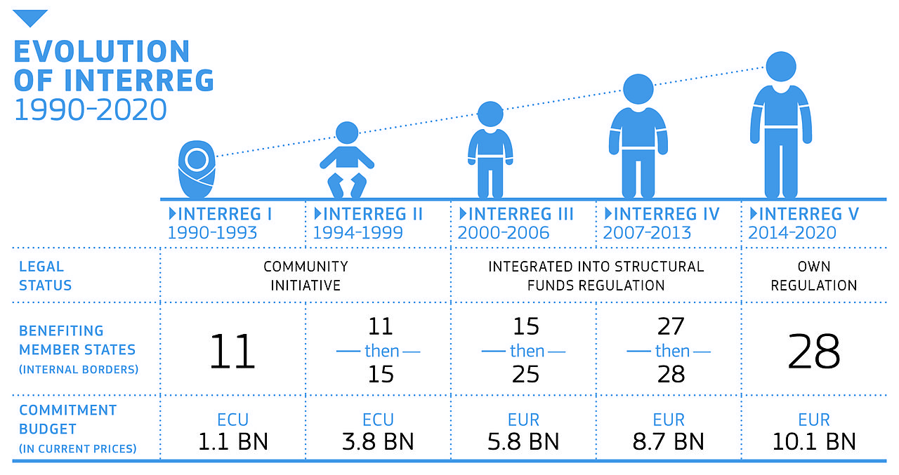
2021 – 2027 (8 BN)

Slide 10
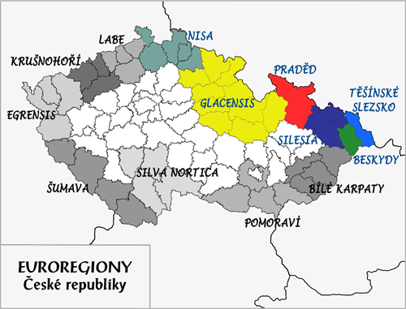

Slide 11
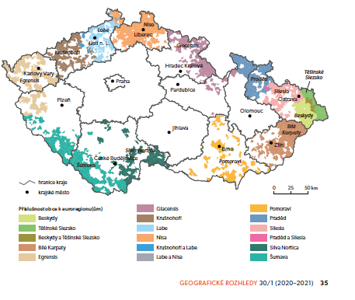

Slide 12


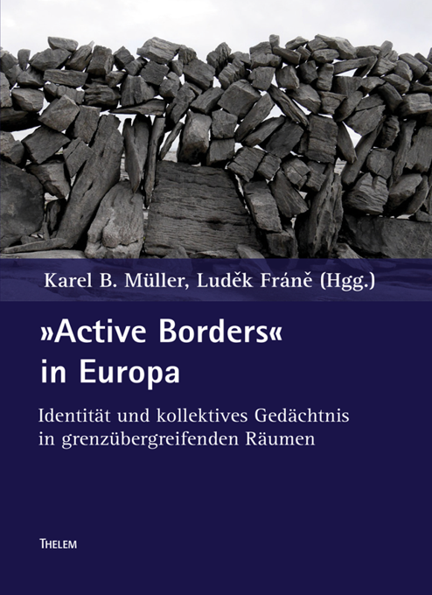
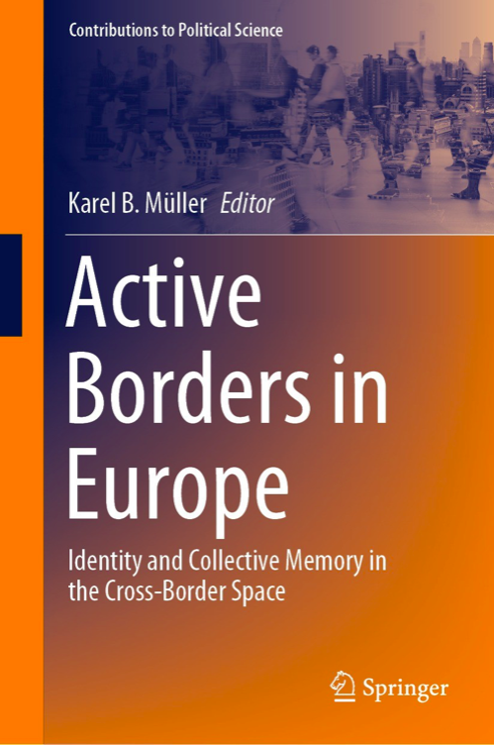
Active Borders x Passive Borders

